Slide 1
Лекция 2
Т е п л о в о е д в и ж е н и е э л е к т р о н а

Slide 2
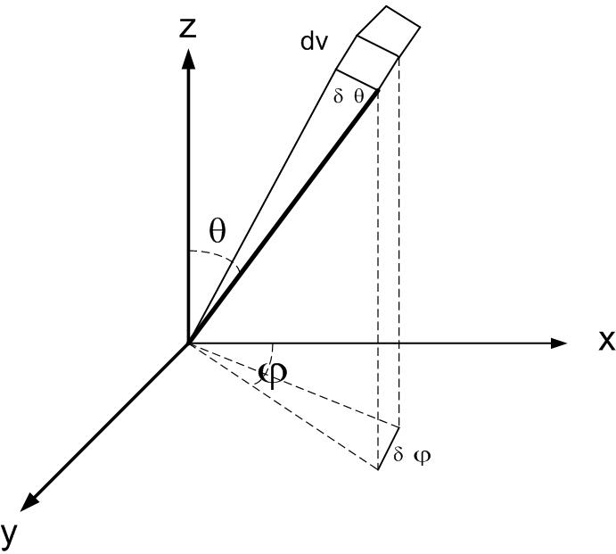
v

Slide 4
Тепловая скорость

Slide 6
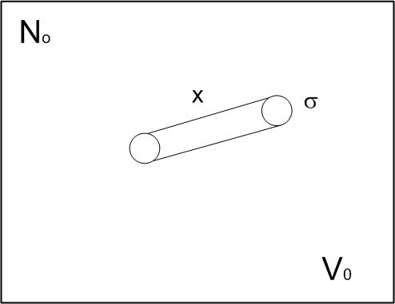
Длина пробега

Slide 7
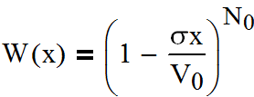
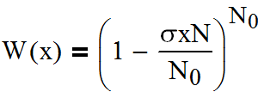

Slide 8
Длина пробега
Частота столкновений

Slide 9
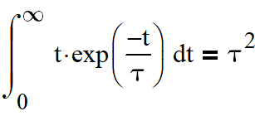

Slide 10
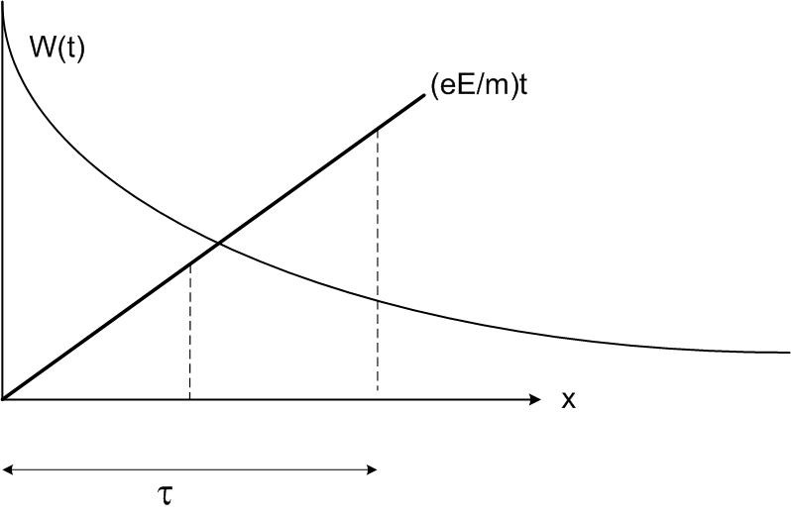

Slide 11
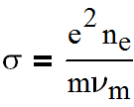
Подвижность
Проводимость

Slide 13
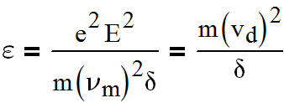

Slide 15
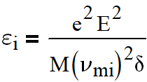
Ионы

